Slide 1




PEMBELAJARAN IPS SD
PGSD FKIP
Universitas Lampung
PERKEMBANGAN KURIKULUM
IPS SD
KELOMPOK 2
Shofiana Fadhila Prasetiya (2313053162)
Wilda Tajkia (2313053163)
Linda Sukmawati (2313053166)
Allya Septia Faradina (2313053181)
01
Auren Wang (2313053184)

Slide 2

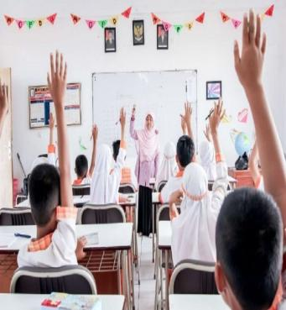
PEMBELAJARAN IPS SD
PGSD FKIP
Universitas Lampung
LATAR BELAKANG
IPS mulai digunakan dalam sistem pendidikan nasional dalam kurikulum 1975. Selanjutnya konsep IPS tersebut mulai masuk dalam persekolahan pada tahun 1972 sampai 1973 yakni dalam kurikulum proyek Perintis Sekolah pembangunan (PPP) IKIP Bandung. Pendidikan Ilmu Pengetahuan Sosial (IPS) terutama di sekolah dasar memiliki peran penting dalam membentuk warga negara yang memiliki pengetahuan, keterampilan, dan kepedulian sosial. Somantri (2001) mengemukakan bahwa kependidikan IPS di Sekolah Dasar dan Menengah dapat dikatakan sebagai pengadaptasian berdasarkan disiplin ilmu sosial dan humaniora, serta program dasar kemanusiaan manusia yang diatur dan diperlihatkan secara ilmiah dan pedagogis psikologi untuk mencapai tujuan kependidikan.
02

Slide 3
PEMBELAJARAN IPS SD
PGSD FKIP
Universitas Lampung
PERKEMBANGAN KURIKULUM PENDIDIKAN DI SD
Kurikulum IPS SD Tahun 2006 dalam KTSP yang ditetapkan
berdasarkan Kepmendiknas RI 22/2006 mempunyai karakteristik tersendiri karena tidak menganut istilah Pokok Bahasan (PB), Namun Standar Kompetensi dan Kompetensi Dasar.
Kurikulum IPS 1986 dan 1975 yang masih tampak berdiri sendiri-sendiri. Materi Kurikulum 1994 merupakan korelasi antara berbagai disiplin ilmu penunjangnya. Berbeda dengan kurikulum sebelumnya (1986, 1975, dan 1968). Materi Kurikulum 1968 masih berdiri sendiri dan merupakan broadfield antara Ilmu Bumi, Sejarah, dan Pengetahuan Kewarganegaraan.
Dari segi bahan ajar, Kurikulum 1994 tetap menggunakan Pendekatan Spiral. Khusus untuk sejarah menggunakan
pendekatan periodisasi.
03

Slide 4
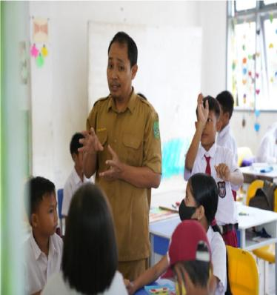
PGSD FKIP Universitas Lampung
PEMBELAJARAN IPS SD
FAKTOR-FAKTOR YANG MEMENGARUHI PERKEMBANGAN KURIKULUM IPS SD
1. Kebutuhan dan Konteks Sosial
2. Kualifikasi dan Kompetensi Pendidik
3. Teknologi dan Sumber Belajar
04

Slide 5
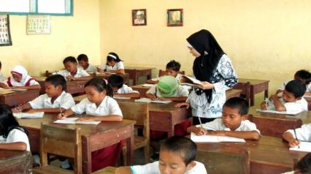
PEMBELAJARAN IPS SD
PGSD FKIP Universitas Lampung
HAKIKAT PENDIDIKAN DI SD
Imu Pengetahuan Sosial (IPS) bukanlah disiplin ilmu melainkan suatu program pengajaran atau mata pelajaran yang mempelajari kehidupan sosial yang kajiannya mengintegrasikan bidang ilmu-ilmu sosial (ilmu sejarah, ilmu geografi, ilmu ekonomi, dan ilmu sosiologi) dan humaniora (aspek norma, nilai, bahasa, seni, dan budaya).
05

Slide 6
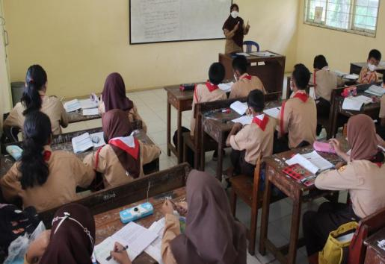
PEMBELAJARAN IPS SD
PGSD FKIP Universitas Lampung
TUJUAN PENDIDIKAN IPS DI SD
Pendidikan IPS bertujuan “membina peserta didik menjadi warga negara yang baik, yang memiliki pengetahuan, keterampilan dan kepedulian sosial, yang berguna bagi dirinya sendiri serta bagi masyarakat dan negara”. Untuk merealisasikan tujuan ini maka prosespembelajaran IPS tidak hanya menekankan pada aspek pengetahuan
(kognitif), dan keterampilan (psikomotor) saja, melainkan meliputi juga aspek akhlak (afektif) dalam menghayati serta menyadari kehidupan yang penuh dengan masalah, tantangan, hambatan, dan persaingan
06

Slide 7
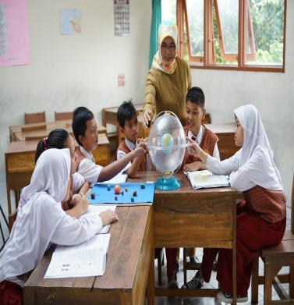

PEMBELAJARAN IPS SD
PGSD FKIP Universitas Lampung
LANDASAN KURIKULUM IPS SD
  Landasan Operasional
  Landasan Filosofis
  Landasan Ideologis
  Landasan Sosiologis
  Landasan Antropologis
  Lanadasan Kemanusiaan
  Lanadasan Politis
  Landasan Psikologis
  Landasan Religius
07

Slide 8

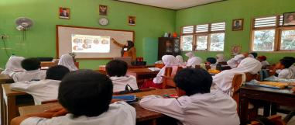
PGSD FKIP Universitas Lampung
PEMBELAJARAN IPS SD
KOMPONEN STRATEGI PEMBELAJARAN PADA KURIKULUM IPS SD
Pada proses pengkajian kurikulum terdapat komponen yang penting yaitu strategi pembelajaran baik secara makro maupun mikro. Strategi pembelajaran mencakup prosedur, metode, model, dan teknik yang digunakan dalam menyajikan bahan atau isi kurikulum. Strategi pembelajaran merupakan suatu tindakan pendidik yang realistis dalam pelaksanaan proses pembelajaran.Dalam pemilihan strategi pembelajaran terdapat tiga faktor yang harus diperhatikan yaitu, belajar, lingkungan belajar, dan besar kecilnya kelompok belajar
08

Slide 9
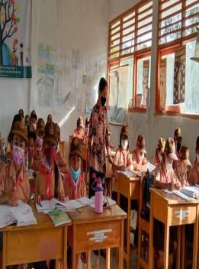
PEMBELAJARAN IPS SD
PGSD FKIP Universitas Lampung
TANTANGAN DAN PELUANG DALAM IMPLEMENTASI KURIKULUM IPS DI SEKOLAH DASAR
1. Tantangan
a. Penyesuaian Strategi Implementasi
b. Keterbatasan Waktu Pembelajaran
c. Keterbatasan Sarana Prasarana
2. peluang
a. Relevansi dengan kehidupan sehari-hari
b. Pengembangan keterampilan berpikir kritis
c. Penggunaan Teknologi
09

Slide 10
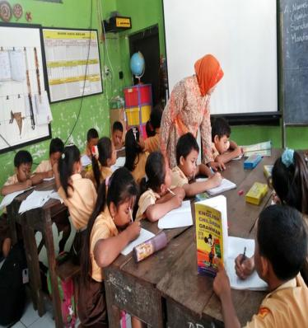
PEMBELAJARAN IPS SD
PGSD FKIP Universitas Lampung
IMPLIKASI BAGI PENDIDIK DAN PESERTA DIDIK
1. Peran Bagi Pendidik
a. Pengembangan Keterampilan
b. Kreativitas dalam Pembelajaran
c. Responsif terhadap Perkembangan Nalar Siswa
2. Dampak bagi Peserta Didik
a. Pengembangan Keterampilan Sosial dan Intelektual
b. Aktivitas yang Menarik
c. Pengembangan Wawasan dan Nilai
04

Slide 11
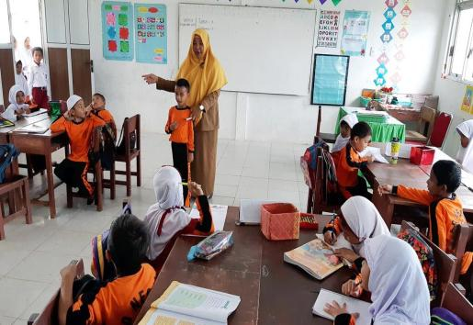
PEMBELAJARAN IPS SD
PGSD FKIP Universitas Lampung
KESIMPULAN
Pendidikan IPS bertujuan “membina peserta didik menjadi warga negara yang baik, yang memiliki pengetahuan, keterampilan dan kepedulian sosial, yang berguna bagi dirinya sendiri serta bagi masyarakat dan negara”. Untuk merealisasikan tujuan ini maka prosespembelajaran IPS tidak hanya menekankan pada aspek pengetahuan
(kognitif), dan keterampilan (psikomotor) saja, melainkan meliputi juga aspek akhlak (afektif) dalam menghayati serta menyadari kehidupan yang penuh dengan masalah, tantangan, hambatan, dan persaingan.
06

Slide 12


PGSD FKIP Universitas Lampung
PEMBELAJARAN IPS SD
SEKIAN
TERIMA KASIH
ADA PERTANYAAN?
SELESAI
10

